Slide 1
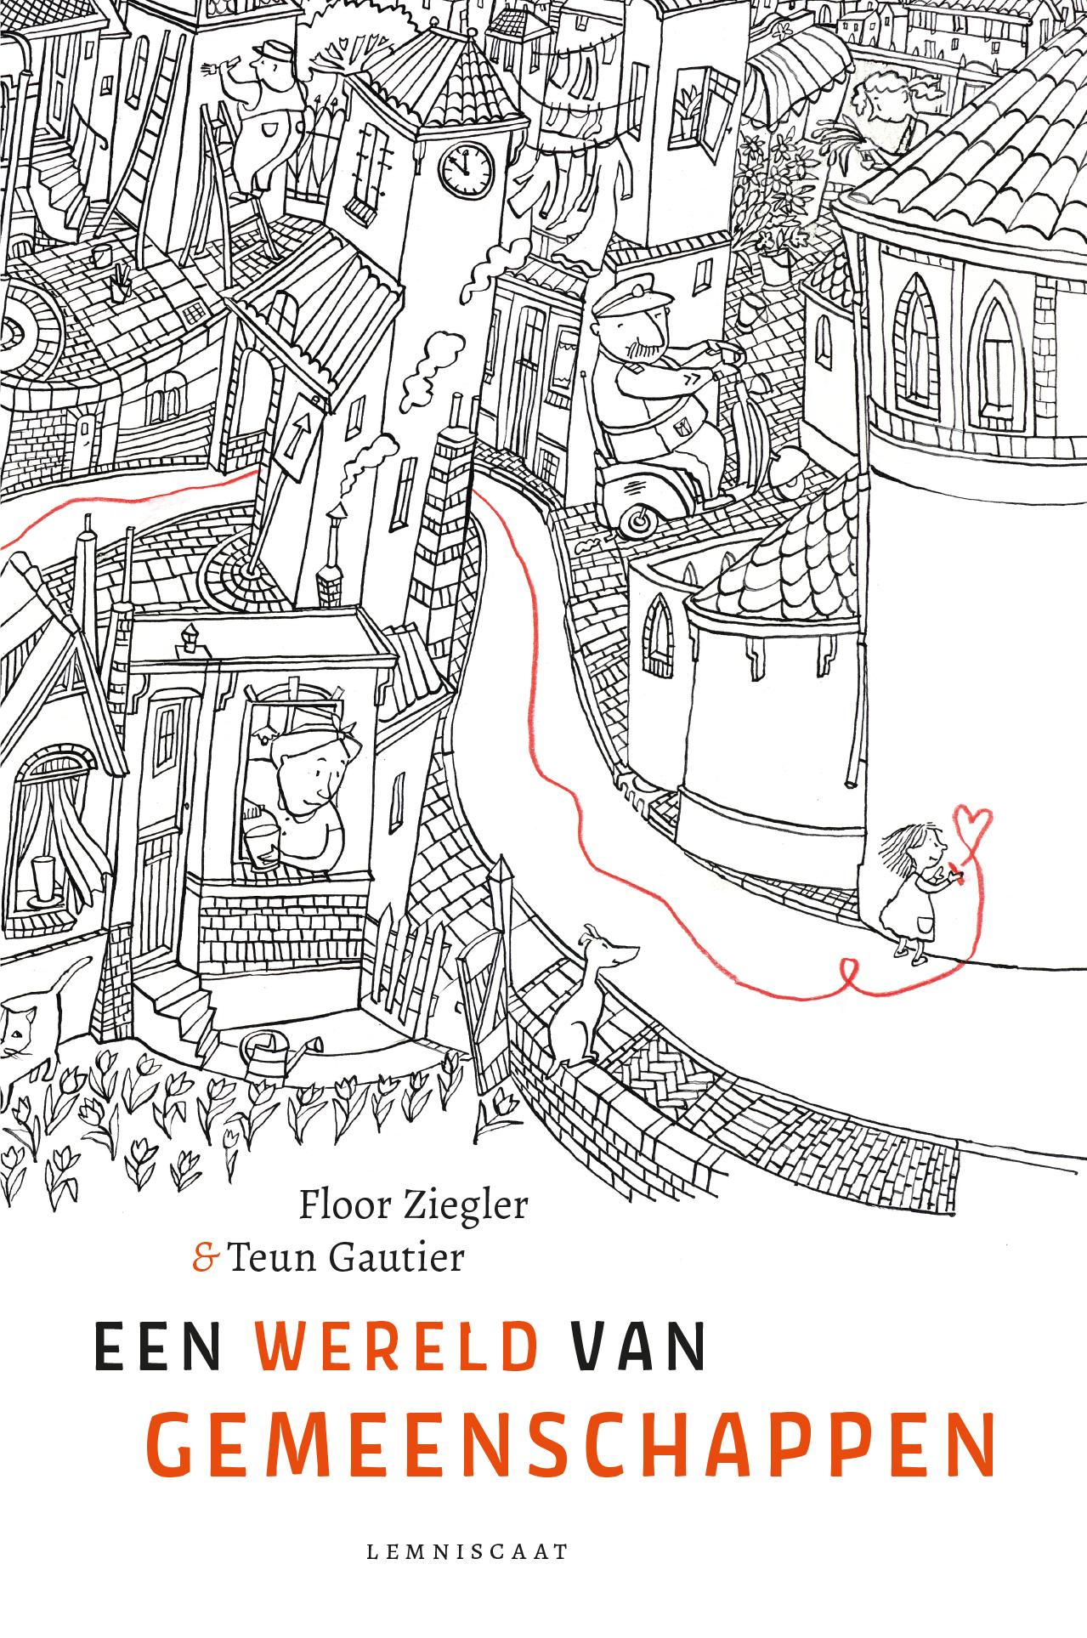


Slide 2

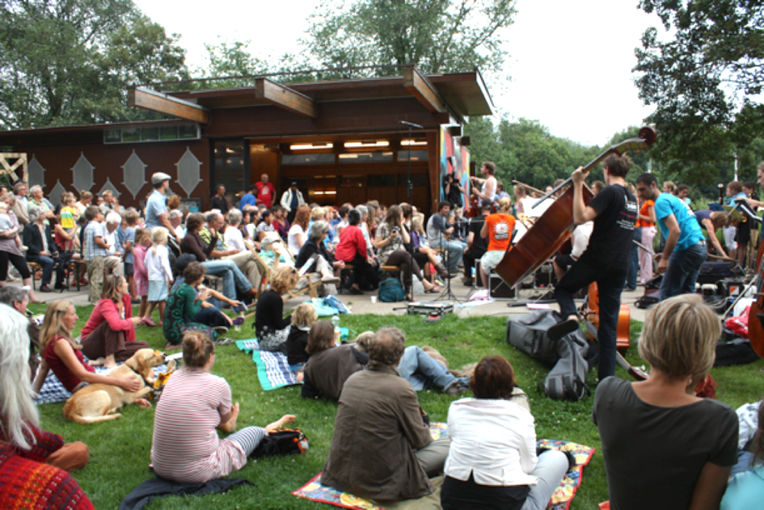

Slide 3
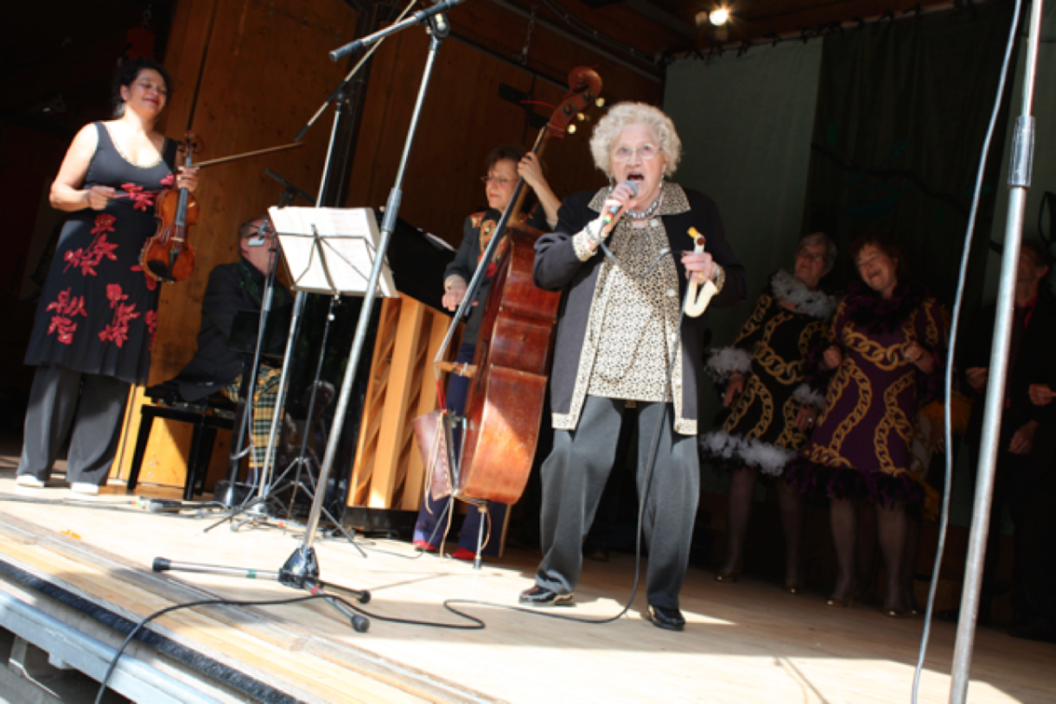

Slide 4
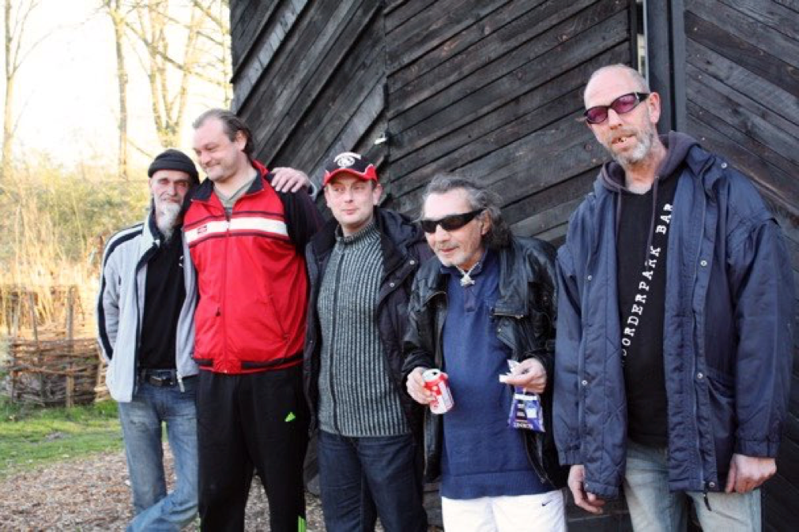

Slide 5
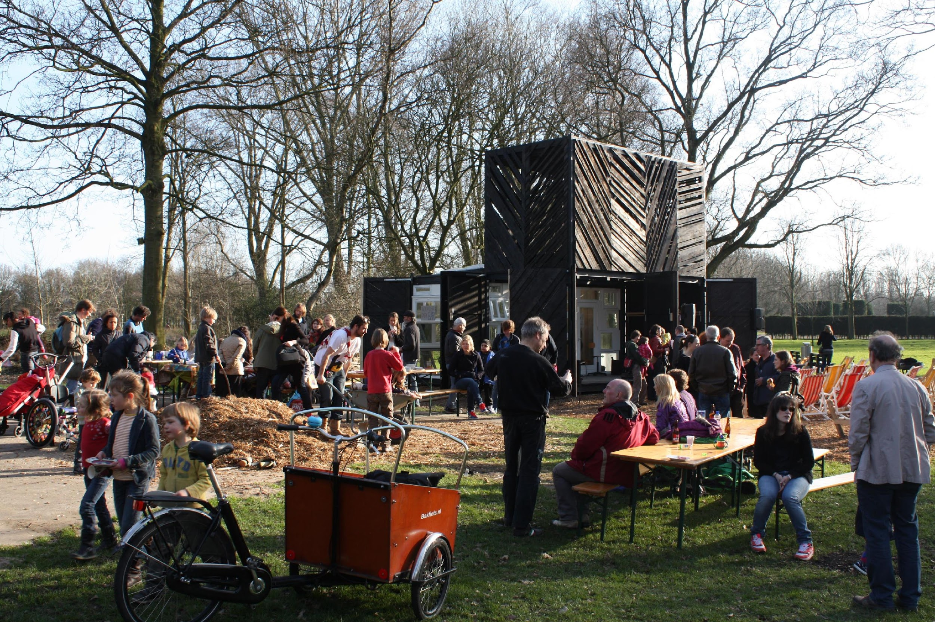

Slide 6

Domeinen
Beleidsagenda’s
Kunst en cultuur
Recreatie en Evenementen
Groen
Duurzaamheid
Economie / Vestigingsmilieu
Armoede
Participatie
Werkgelegenheid
Sociale cohesie
Veiligheid
Vastgoed
Gebiedsontwikkeling
Sport en beweging
Gezondheid en zorg
Jongeren en educatie
Handhaving
Vergunningen
Communicatie en marketing
Ruimte voor maatschappelijk initiatief
Kunstenplan
Evenementenbeleid
Agenda Groen
Stad in Balans
EFRO (vestigingsmilieu)
Aanvalsplan Armoede
Participatiewet
De Bewegende Stad
Aanpak Gezond Gewicht
Age-friendly City
Vastgoedstrategie
Koers 2025
Gebiedsplan Oud Noord
Gebiedsontwikkeling Noorderpark

Slide 7

Het land in

Slide 8
In Nederland doet 47,6% van de bevolking boven de 15 jaar aan vrijwilligerswerk
Dat zijn 6,6 miljoen mensen die dat gemiddeld 4,2 uur per week doen.
Dat is 28 miljoen uur per week, 1,52 miljard uur per jaar.
Tegen het gemiddeld uurloon van € 23,14 is dat € 35,1 miljard aan bijdrage aan onze samenleving (CBS).
Dat is 4,3% van het BNP. De landbouw draagt 1,4% bij.

Slide 9
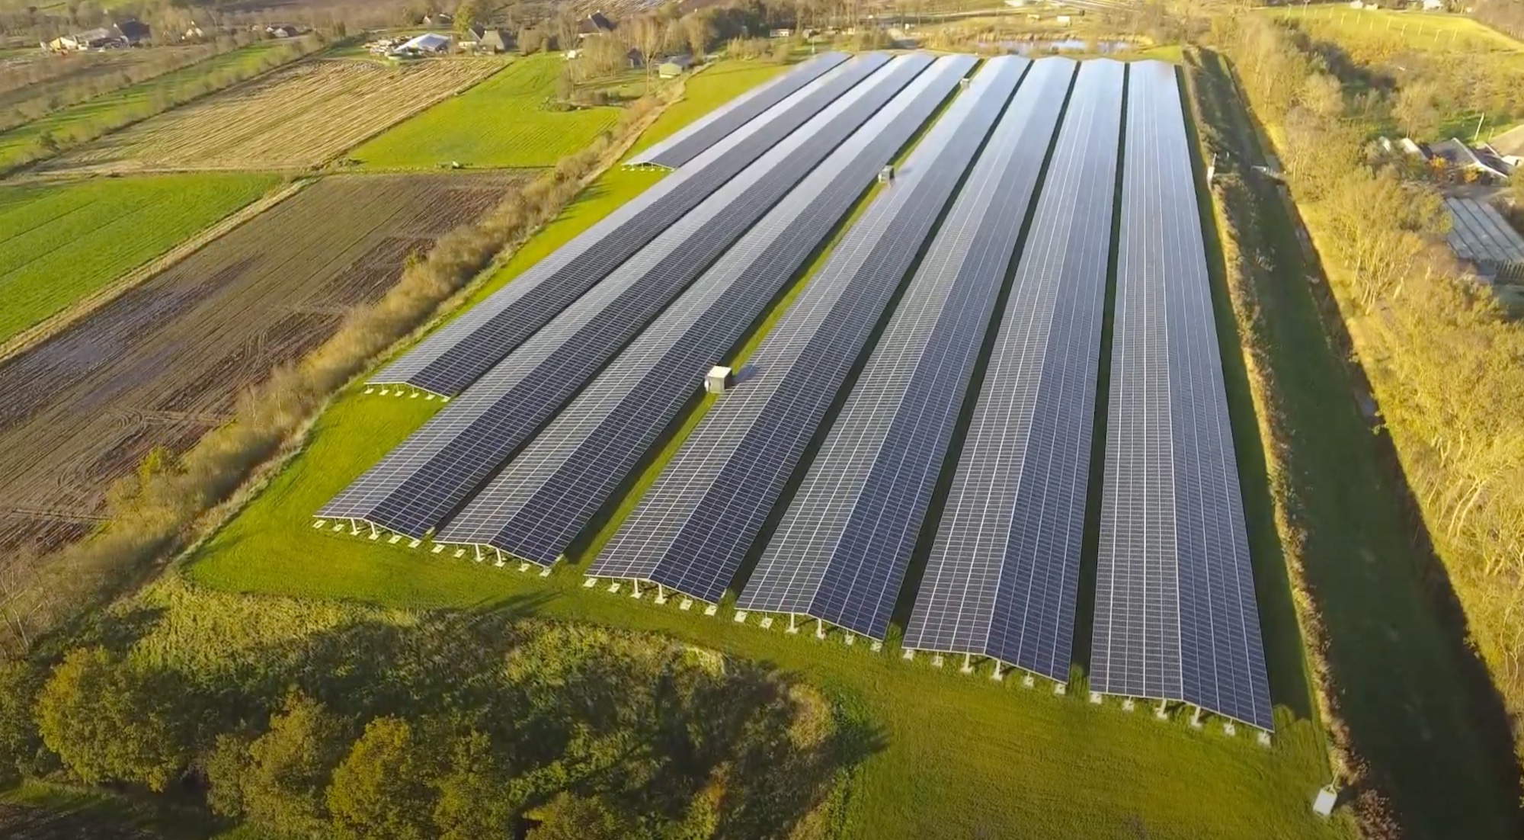
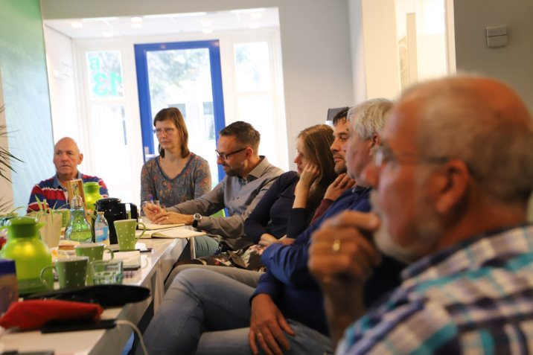
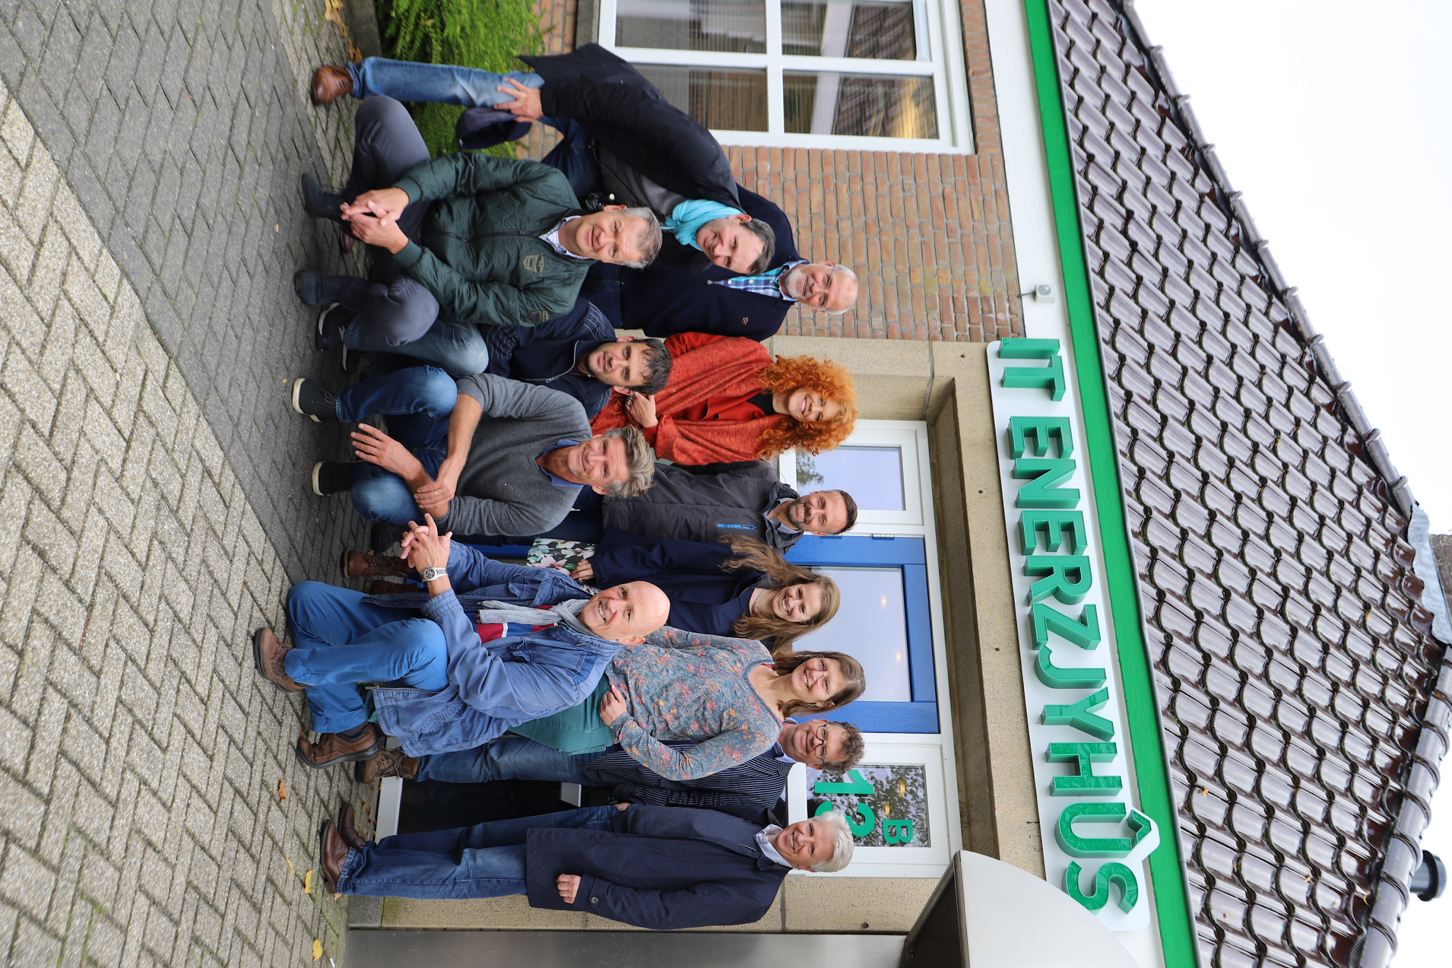
Garyp

Slide 10
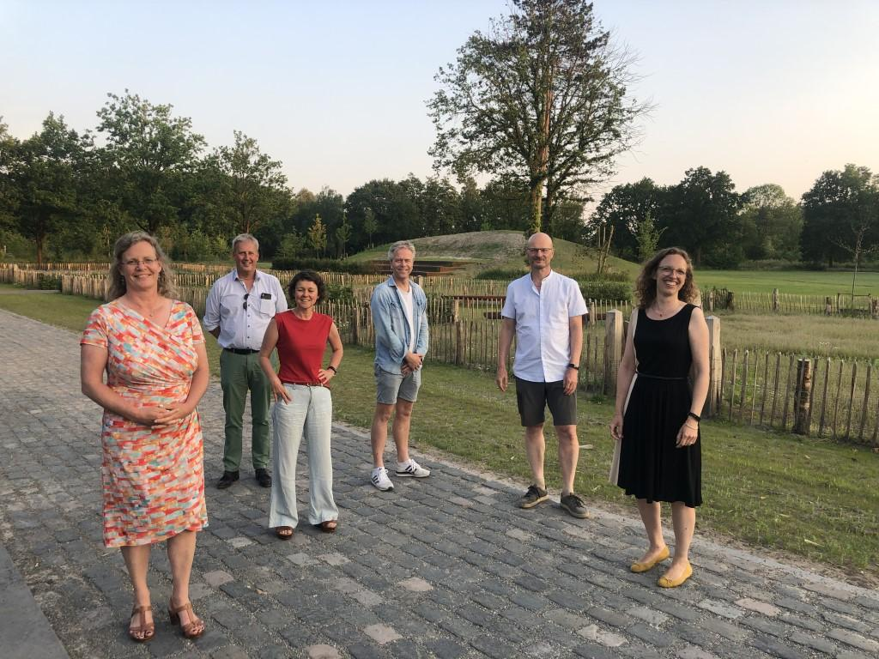
Amersfoort
Amersfoort

Slide 11
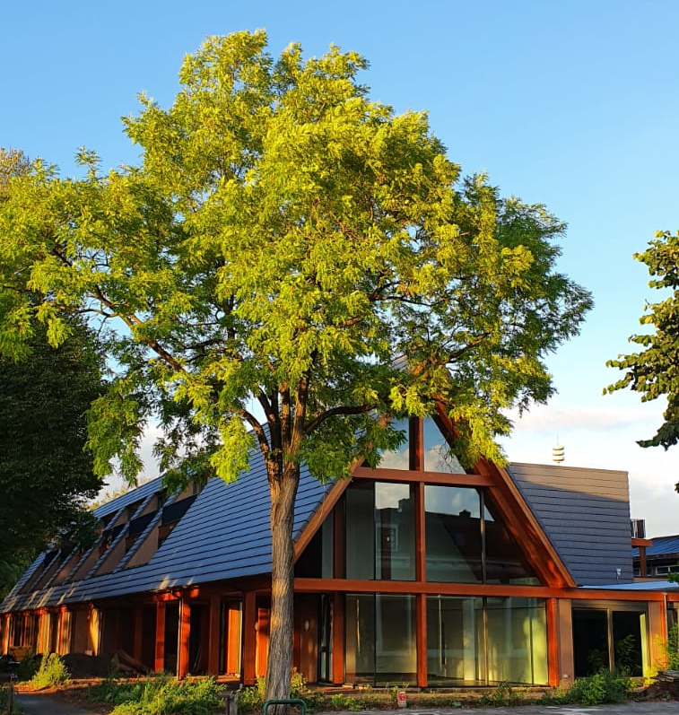
Austerlitz

Slide 12
Overheid - Publiek
Primaat 1960 - 2000
Publiek - Civiel
Publiek - Privaat
Primaat tot 1960
Primaat 2000 - 2024
Samenleving - Civiel
Privaat - Civiel
Markt - Privaat

Slide 13
Wat is daar voor nodig?
Omslag in denken: niet voor maar met de samenleving
Begin bij wat er al is
Herkenning en erkenning van gemeenschappen
Help coalities ontstaan
Plekken, beetje geld en regelruimte
Doen

Slide 14
WMO
Onderwijs
Cultuur
Groen
Economie
Financien
Inkoop
Ruimte

Slide 15
WMO
Onderwijs
Cultuur
Groen
Partner coalitie
Economie
Financien
Inkoop
Ruimte

Slide 16
Onderzoek MinBZK
Vertrouwen - Op dit moment is vertrouwen zeer schaars: overheden en ontwikkelaars worden zeer gewantrouwd op intenties, beloften, kwaliteit en betrouwbaarheid.
Traagheid in systemen - Een gevolg van de veelheid van stakeholders en ´gestapelde belangen´ in gemeentelijke organisaties.
Welwillenden die vastlopen - in de grote en brede groep stakeholders en de eerder genoemde gestapelde belangen.
Governance van de betrokkenheid - Het verschuiven van de balans in de regie betekent een regieverlies voor de ene partij en een grotere verantwoordelijkheid voor de andere partij.

Slide 17
Wat kunnen bewoners doen?
Werk samen en vorm coalities
Ken de mensen bij de gemeente
Maak appgroepen
Monetariseer je waarde
Dwing gelijkwaardigheid af, liefdevol
Laat zien dat en hoe het kan, voorbeelden maken verandering

Slide 18
..en de gemeente
Ga naar buiten, als mens, outbound, niet inbound
Zoek altijd hoe het wel kan
Anders aanbesteden
Onzekerheid is geen risico
Kijk eerst wat er al is voordat je een nieuw onderzoek start en onderzoek door te doen

Slide 19
Stappenplan
1 - Kies één vraagstuk/programma om op deze andere manier te werken
2 - Zorg dat de juiste mensen het doen
3 - Formuleer vraag breed: hoe lossen we armoede in de buurt op?
4 - Ga wandelen in de buurt
5 - Begin bij wat er al is, vraag sleutelfiguren en initiatieven mee te denken
6 - Maak het plan samen of laat het aan de buurt
7 - Welke rol kunnen bewonerscoalities spelen bij realisatie en beheer
8 - Evalueer en leg de samenwerking vast

Slide 20
Gebruik de samenwerking voor verandering

Slide 21
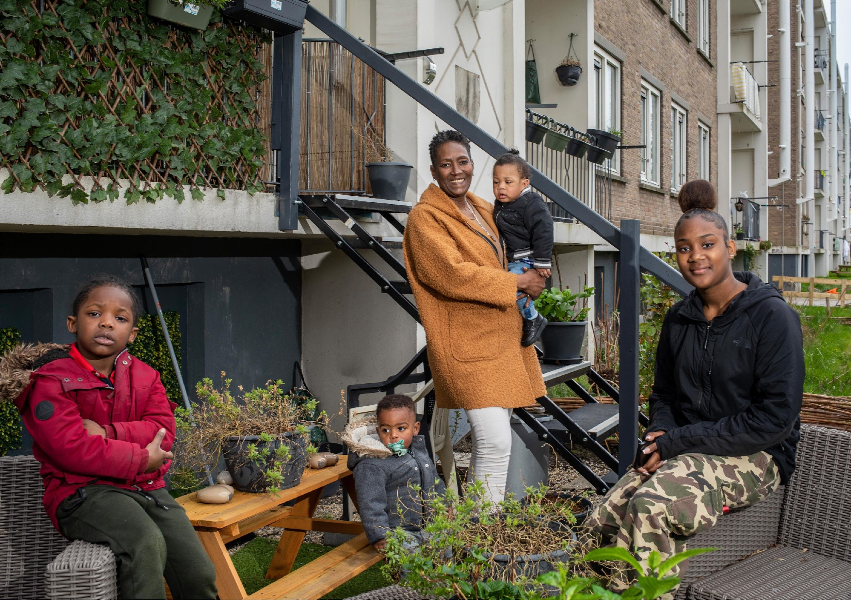
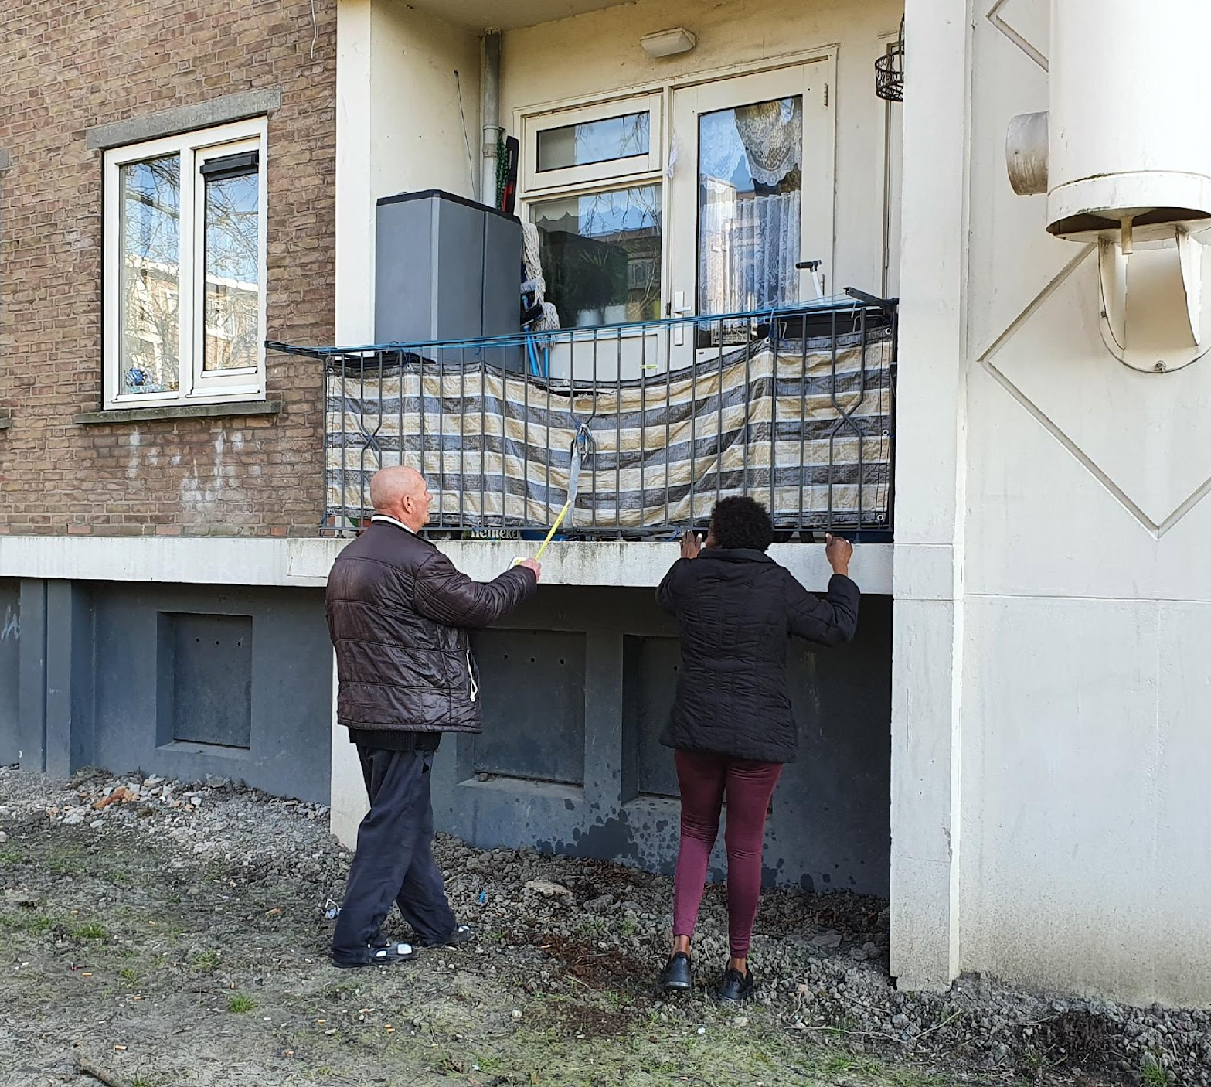
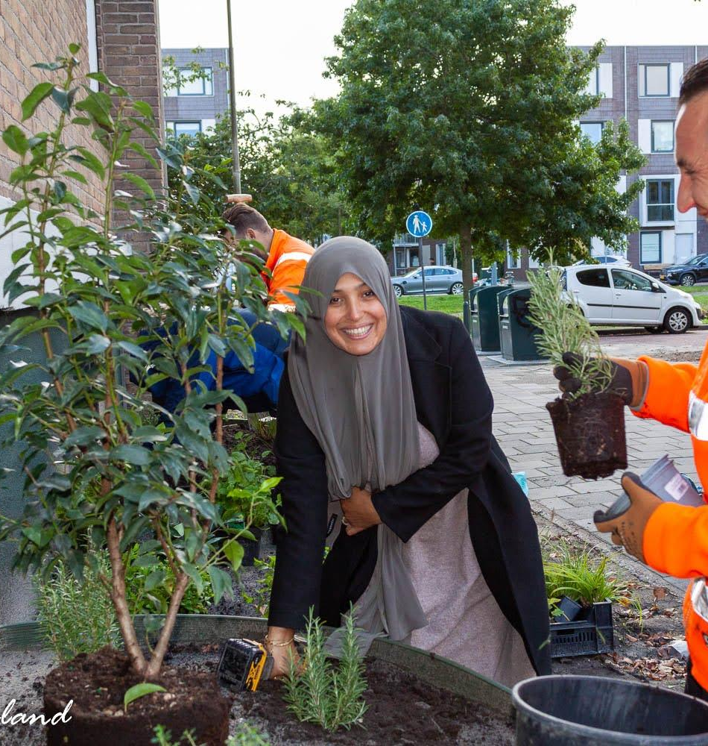
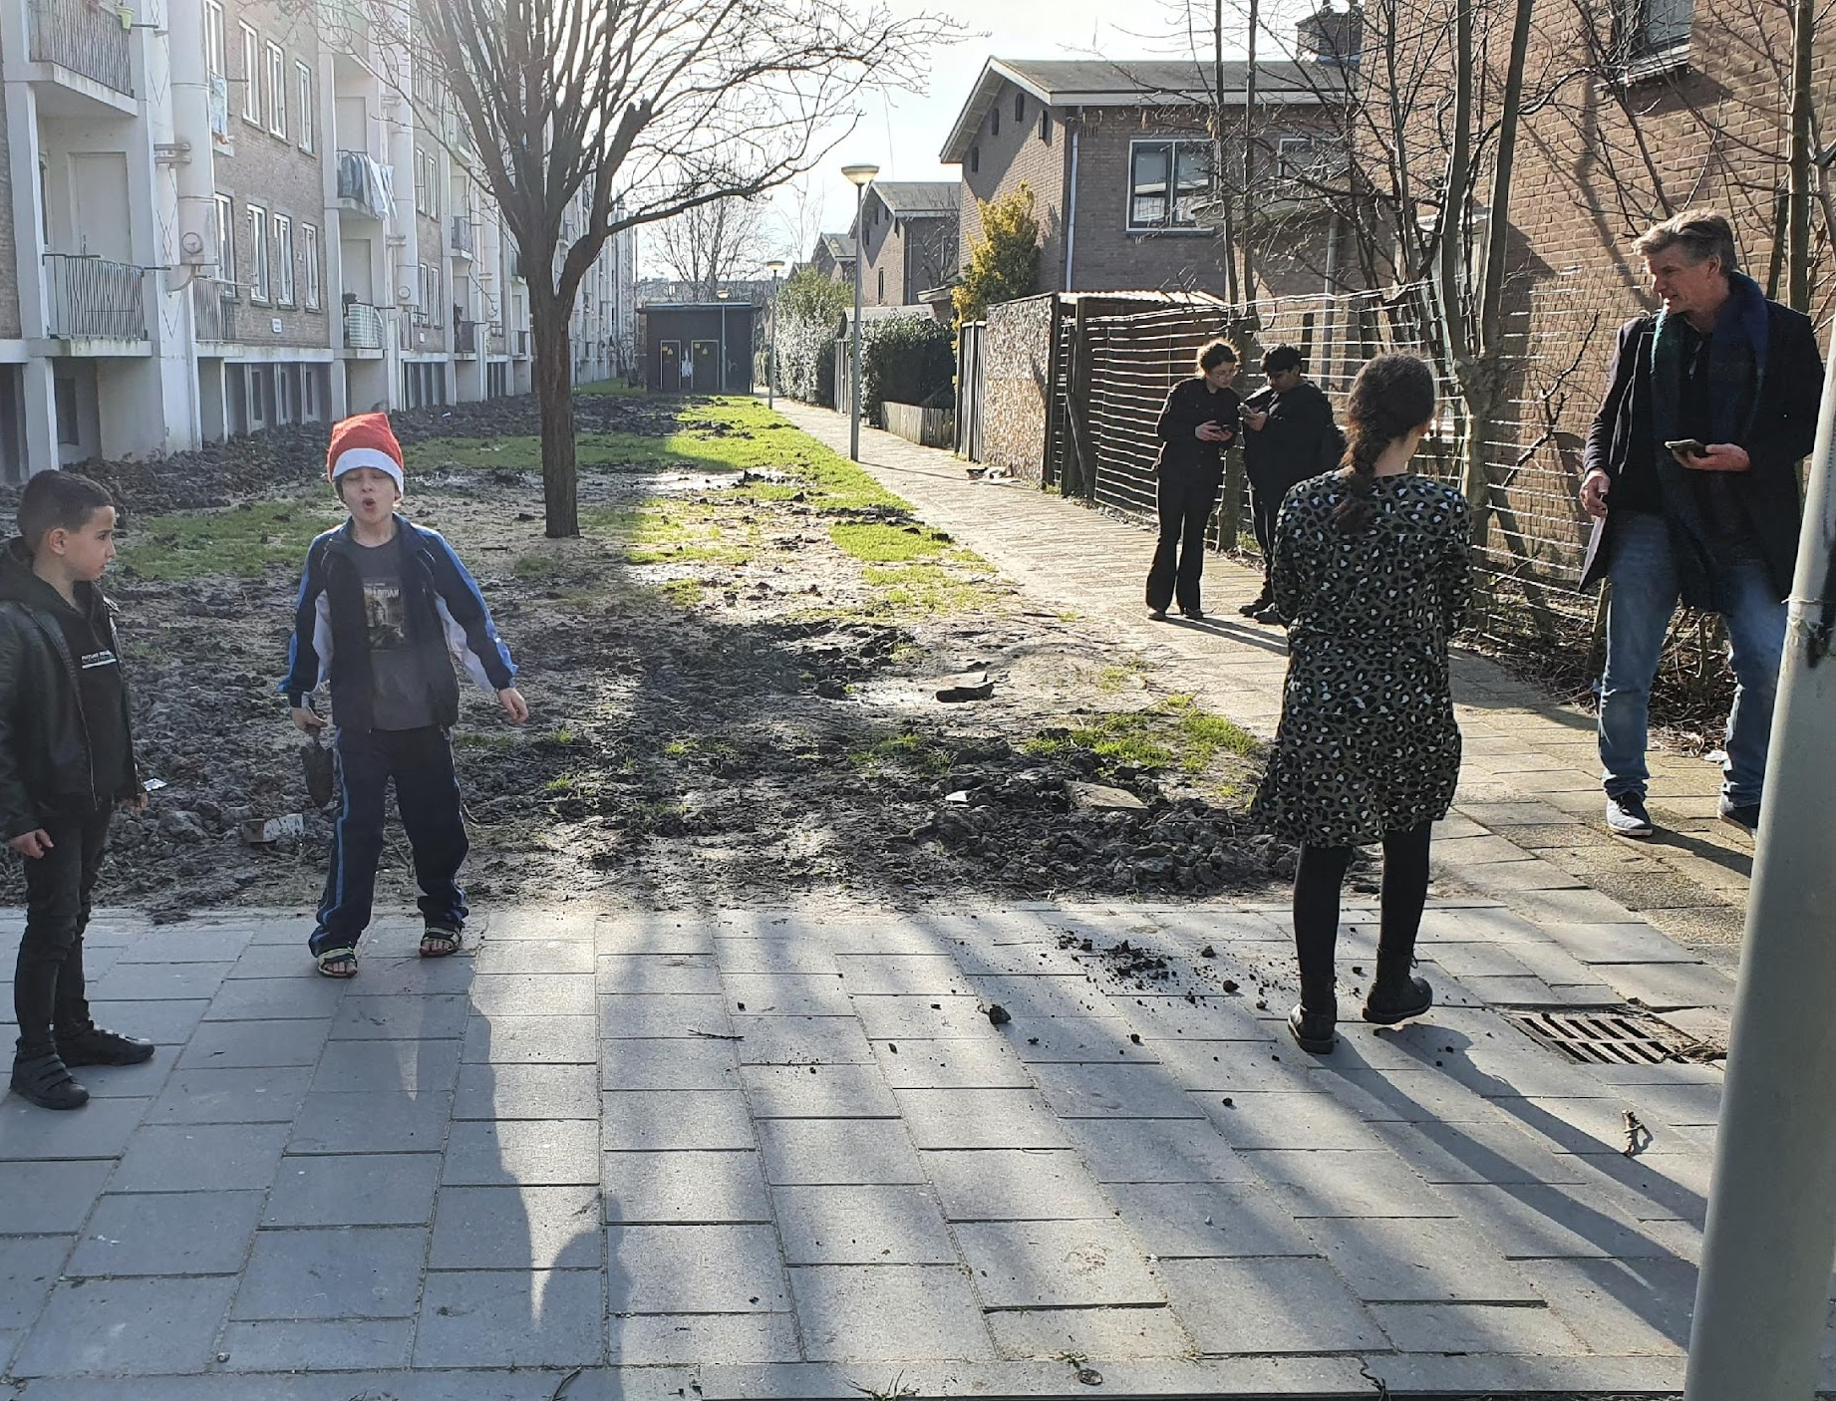

Slide 22
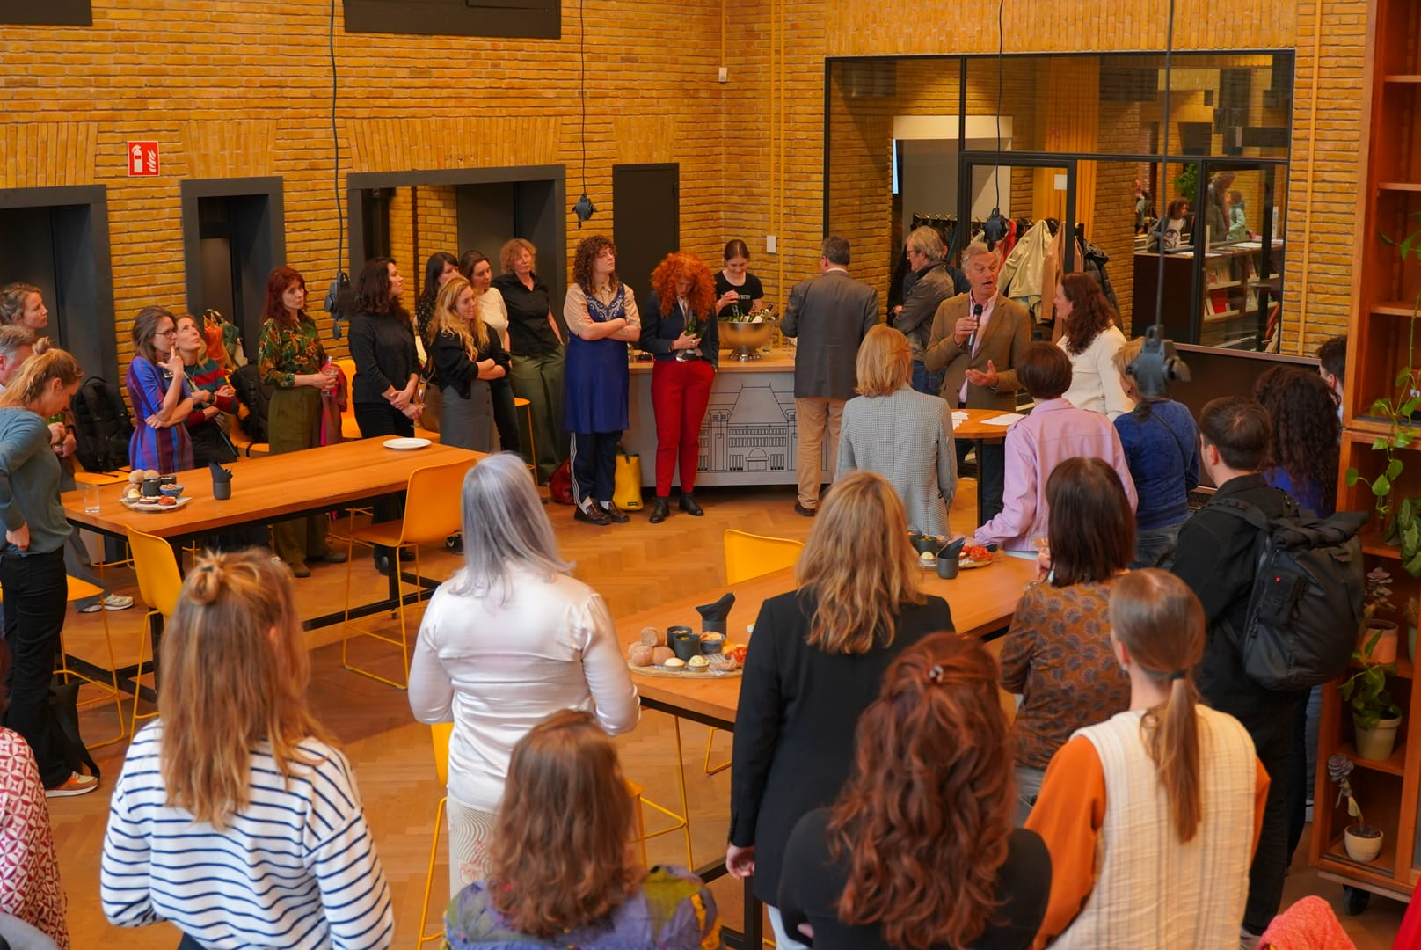
We Doen het Samen Coalitie en Landelijk Huis van Actief Burgerschap

Slide 23

Lokale Coalities en Huizen van Actief Burgerschap

Slide 24
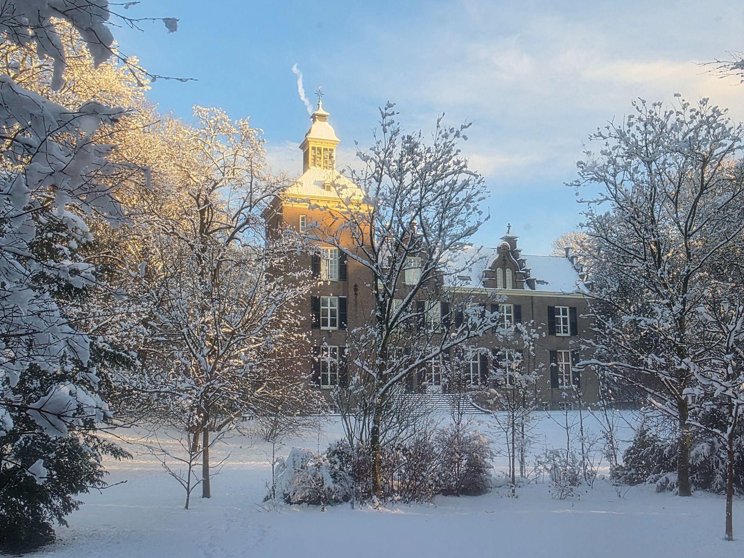
Centrum van Actief Burgerschap

Slide 25
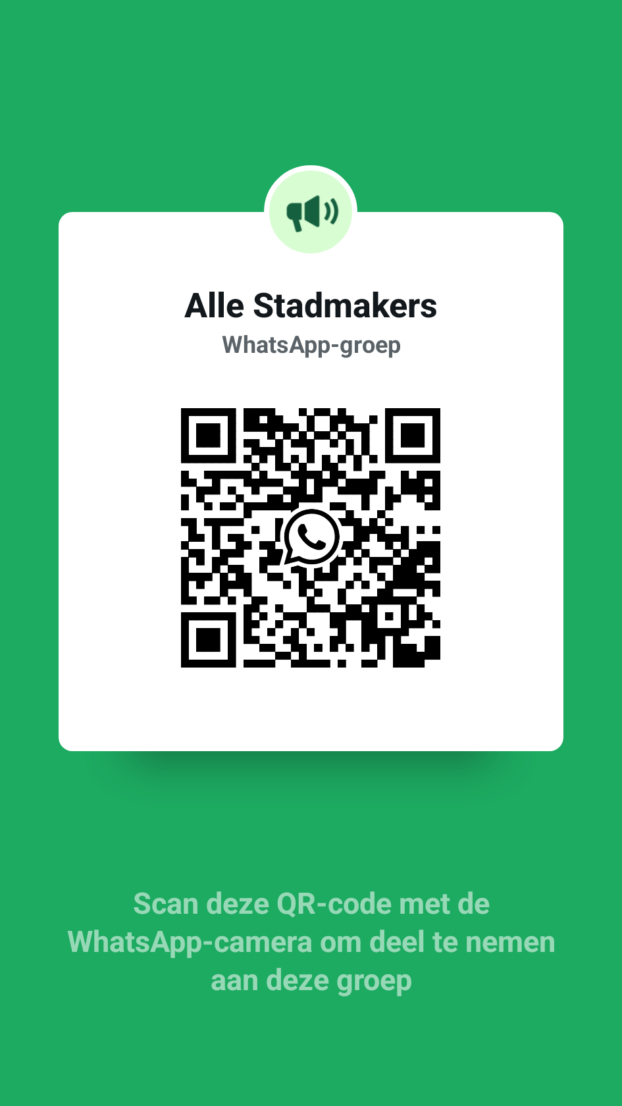
Whatsapp groep
teun@zieglergautier.nl

Slide 26

zieglergautier.nl

